Slide 1
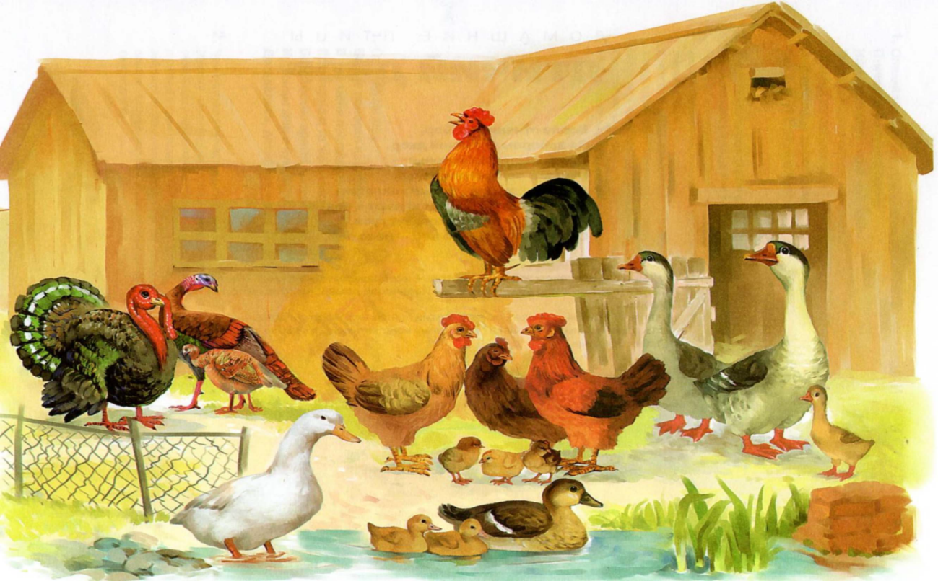
Прогулка по птичьему двору
Автор проекта: воспитатель Куликова Е.А.
Средний дошкольный возраст

Slide 2
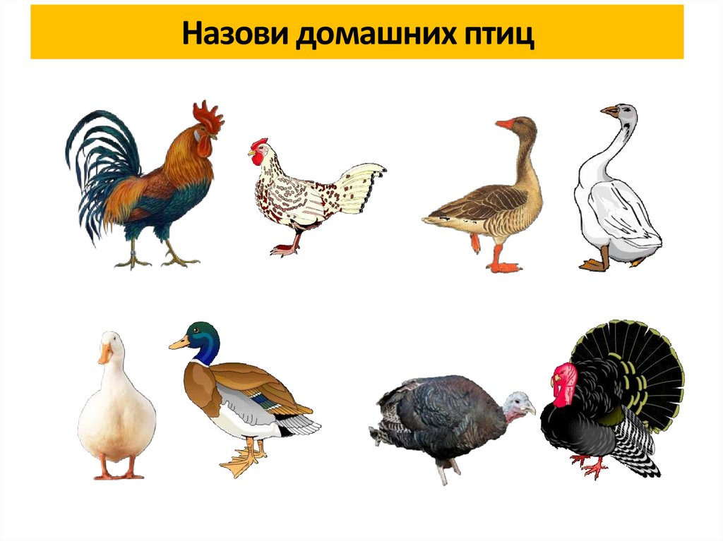
Какие части тела есть у всех птиц?
Чем покрыто тело птиц?
Загадай загадки о птицах
Правильно, молодцы!

Slide 3
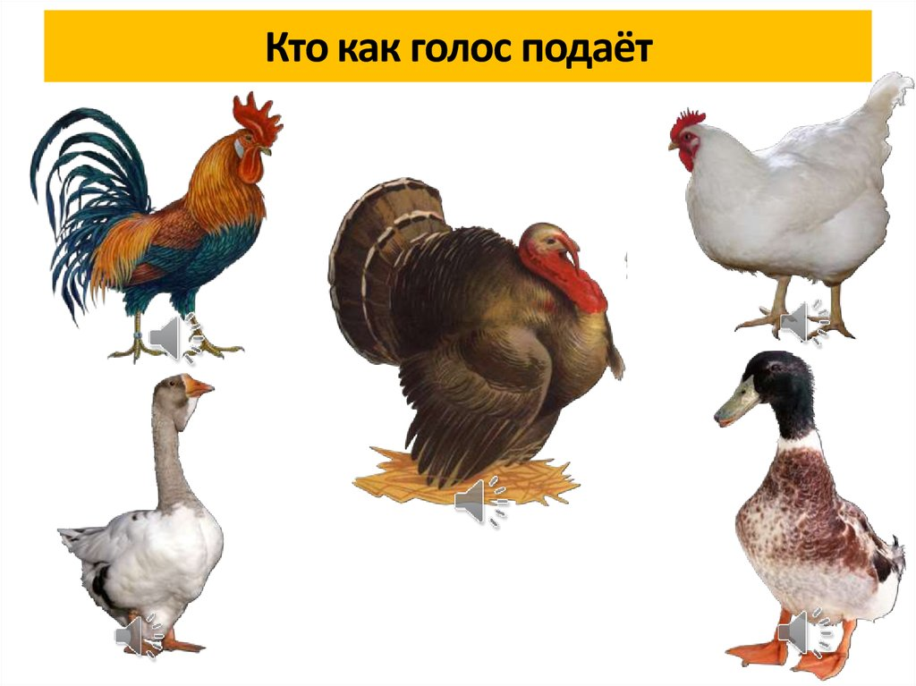
Где живут и чем питаются домашние птицы?
Правильно, молодцы!

Slide 4
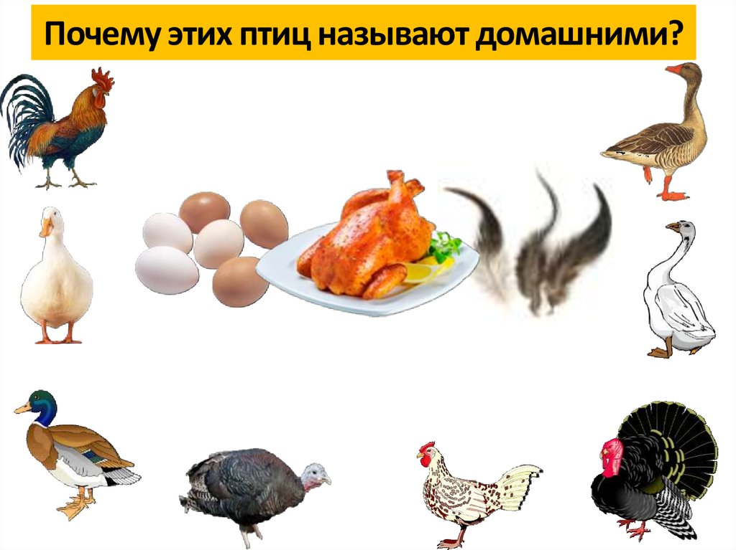
Какую пользу приносят птицы для человека?
Правильно, молодцы!

Slide 5
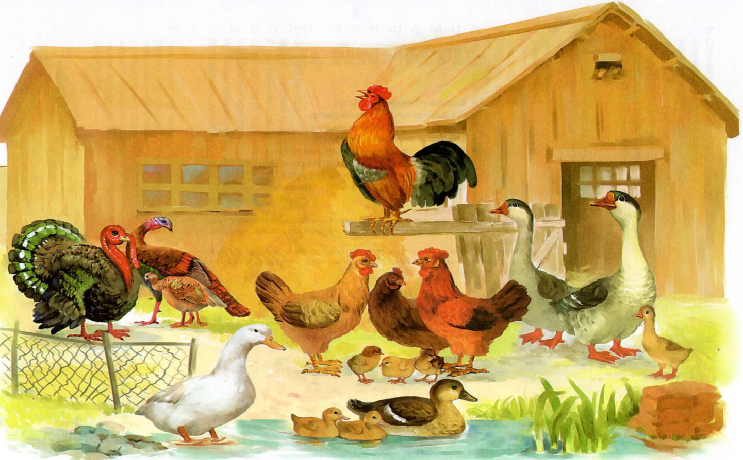
Как люди заботятся о птицах?

Slide 6
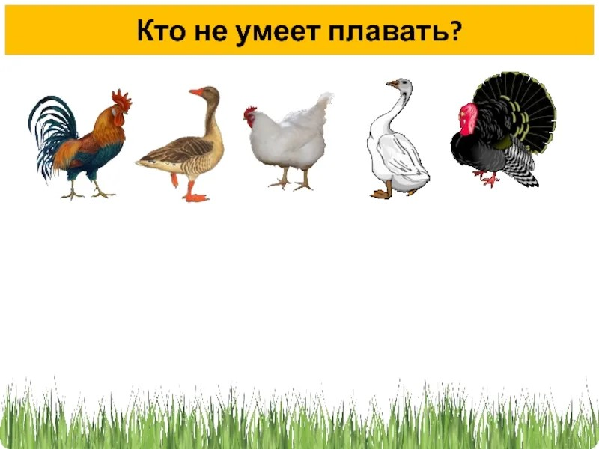

Slide 7
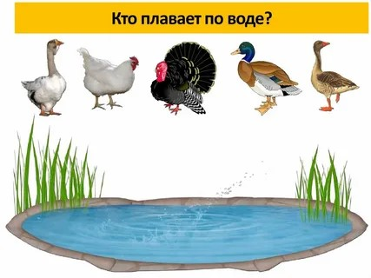

Slide 8
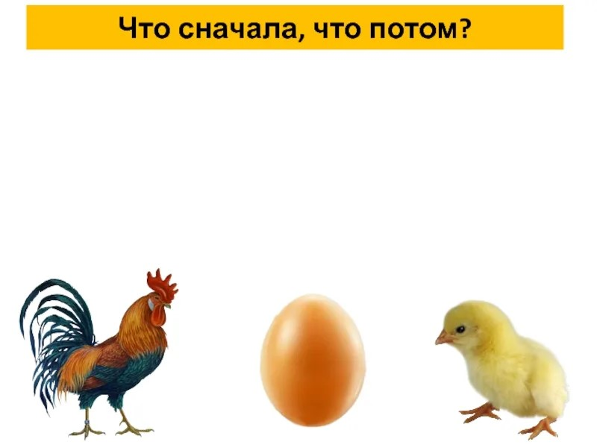
Правильно, молодцы!

Slide 9
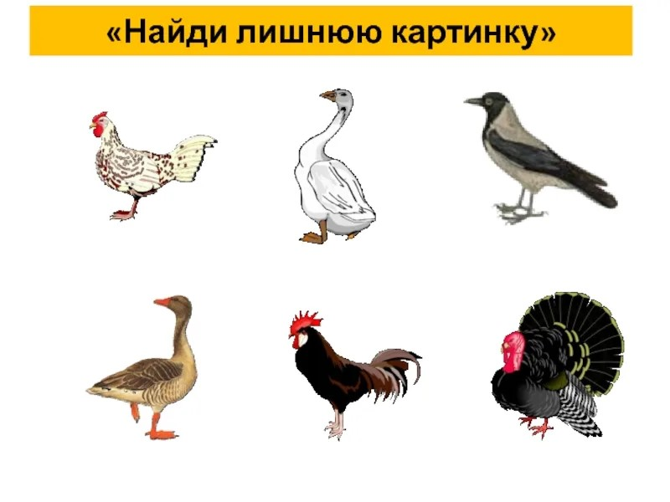
Правильно, молодцы!

Slide 10
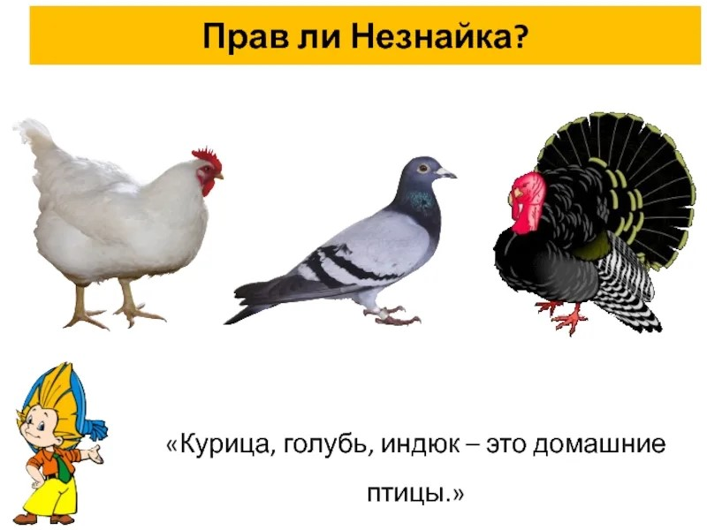
Правильно, молодцы!

Slide 11
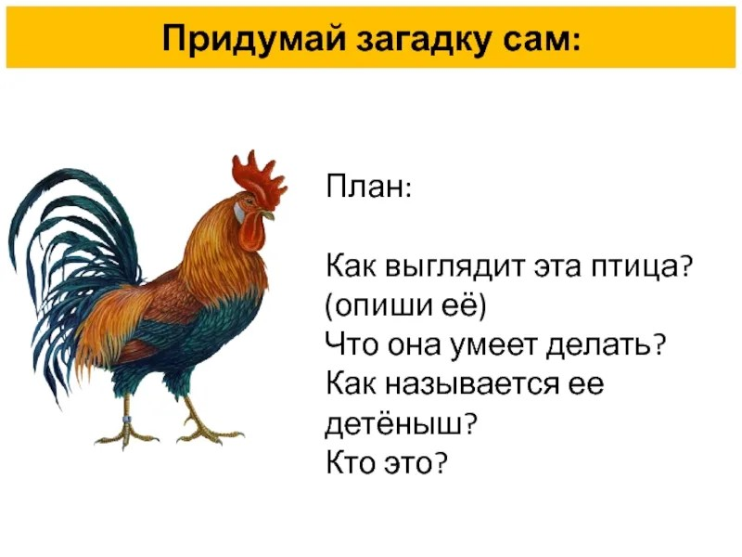
Правильно, молодцы!

Slide 12
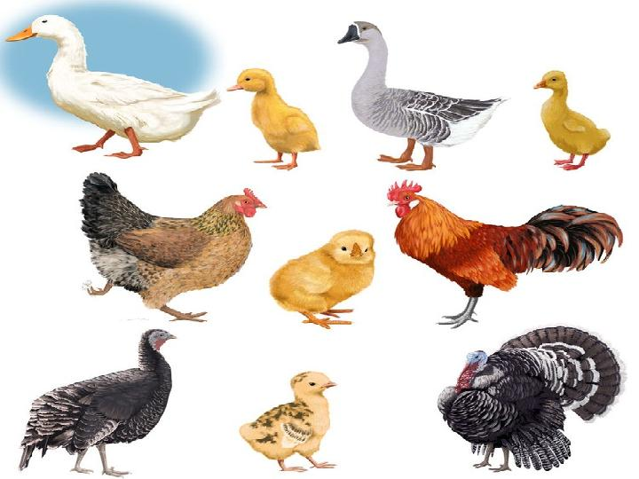
У птиц есть маленькие детки - птенцы
Игра «У кого – кто?»
Правильно, молодцы!

Slide 13
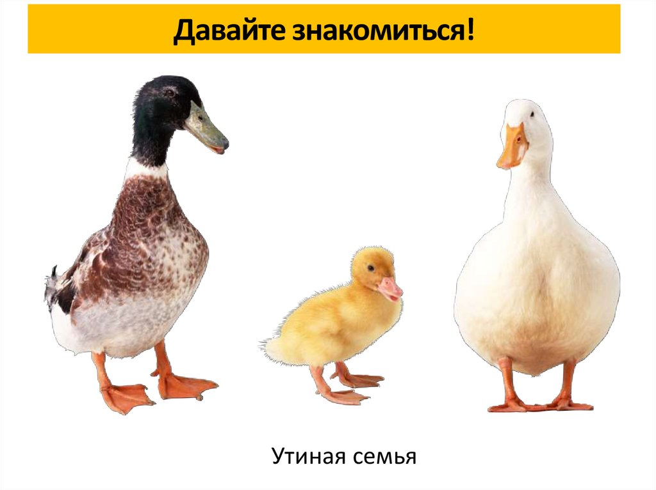
У каждой птицы есть семья
Селезень Утенок Утка

Slide 14
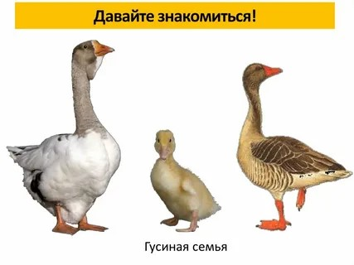
Гусь Гусенок Гусыня

Slide 15
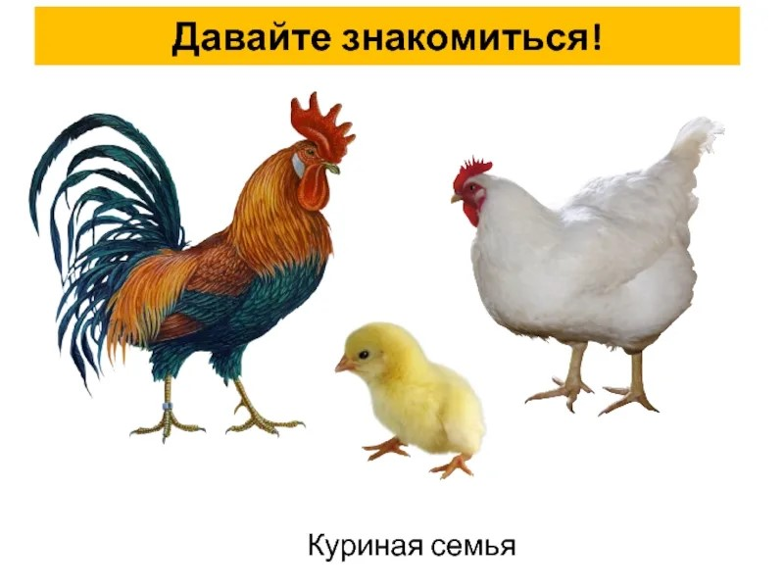
Петух Цыпленок Курица

Slide 16
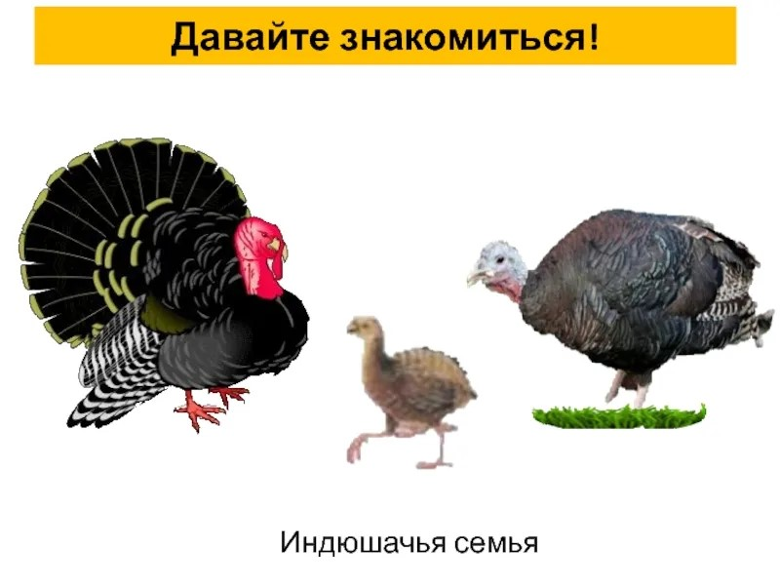
Индюк Индюшонок Индюшка

Slide 17
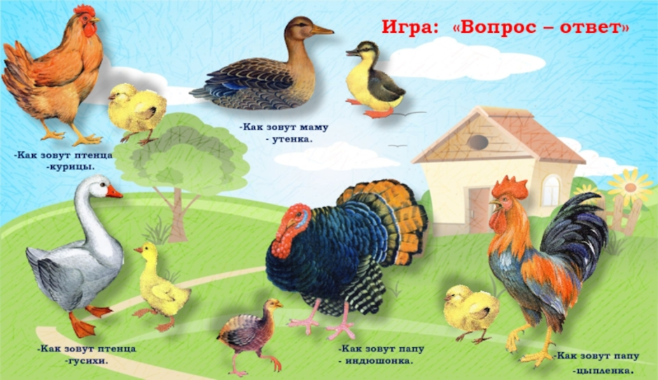
Закрепляем изученный материал
Правильно, молодцы!

Slide 18
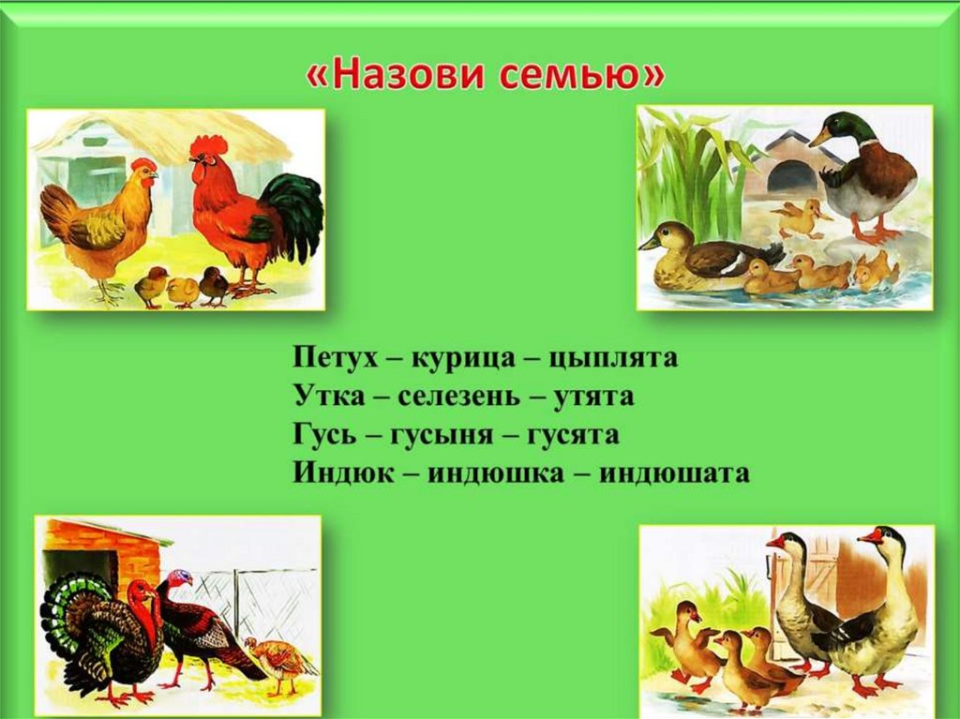
Закрепляем изученный материал

Slide 19
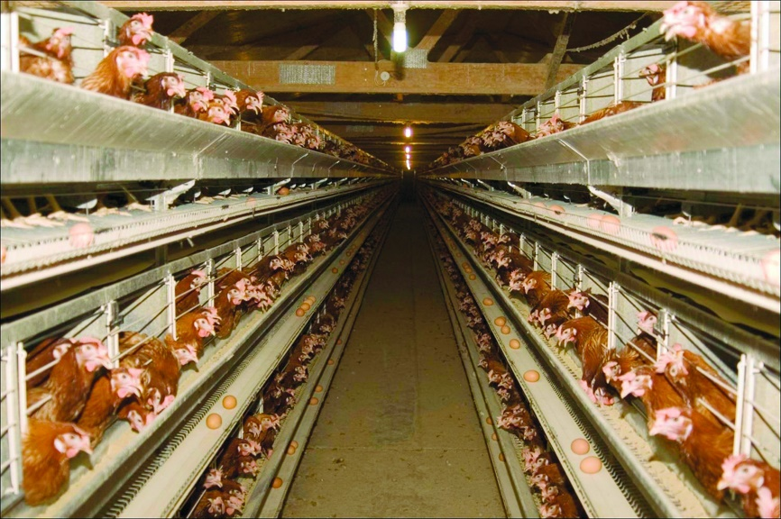
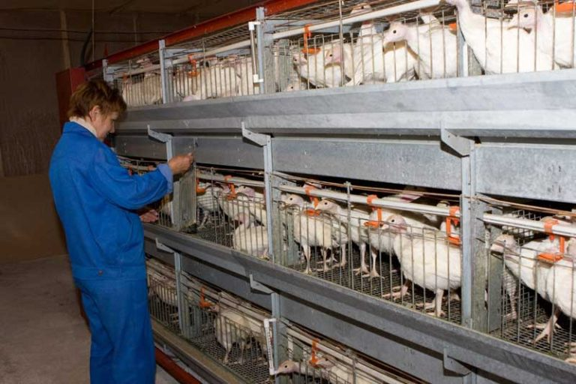
Как называется домик у птиц на птицефабрике?
Кто ухаживает за птицами на фабрике?
Птичница
Птичник
Правильно, молодцы!

Slide 20
Спасибо
за внимание!

Slide 21
Источники:
1. Антоненкова Е.А. «Большая книга дошкольника»
2. Иванова Н.В. «Дошкольные загадки»
3.Примерная общеобразовательная программа дошкольного образования «От рождения до школы» под редакцией Н.Е.Вераксы, Т.С. Комаровой, М.А.Васильевой.
«Наглядно-дидактическое пособие «Мир в картинках», Т. Минишева по теме: «Домашние птицы»
4.

